Slide 1
Кружок «Биботы» Средняя группа № 6 «кузнечики» выполнили: тарасова Н. П., Низамова Д. Д. Январь 2021

Slide 2
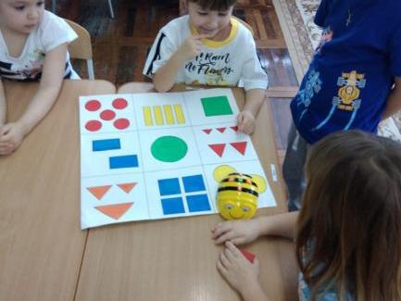
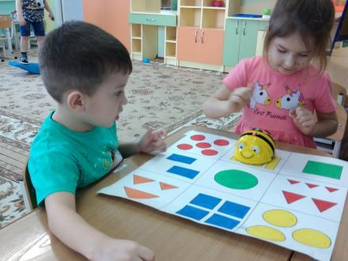
Кружок « Биботы» начинаем, за столы всех приглашаем.
Ждет нас «умная пчела», с ней работать нам пора.

Slide 3
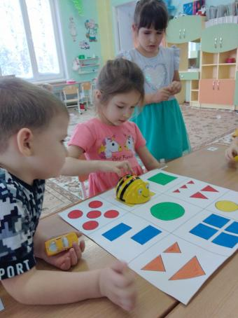
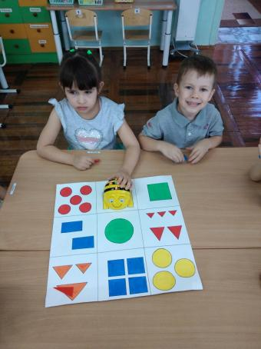
Задания дети выполняют и на кнопки нажимают,
Чтобы «умная пчела» до квадратиков дошла.

Slide 4
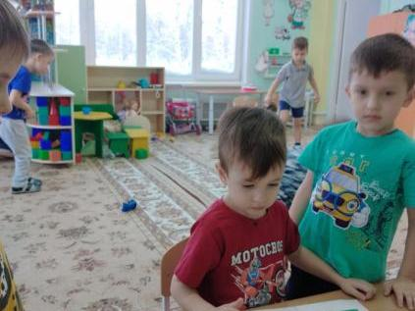
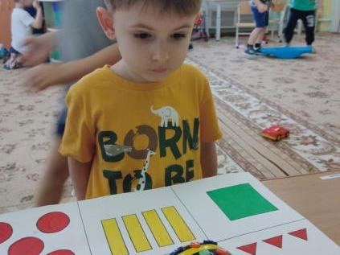
Макар был очень удивлен, когда нажал на кнопку «гоу».
«Умная пчела» сама фигуру нужную нашла.

Slide 5
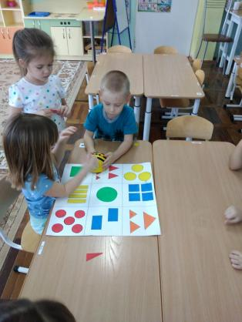
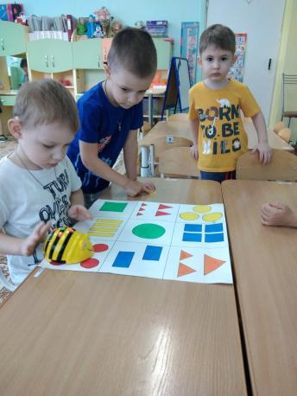
Всем на пользу наш кружок, мы в фигурах знаем толк.
Лево, право закрепляем, цифры все запоминаем.

Slide 6
Спасибо за внимание!

